Slide 1



Invierno 2014/Tema: Experimente la nueva vida en Cristo
Sesión 2: Un Regalo que no me puedo hacer
14 de diciembre de 2014
(Romanos 3:21-28)
Iglesia Bíblica Bautista de Aguadilla
Estudios Bíblicos Lifeway ®

Slide 2
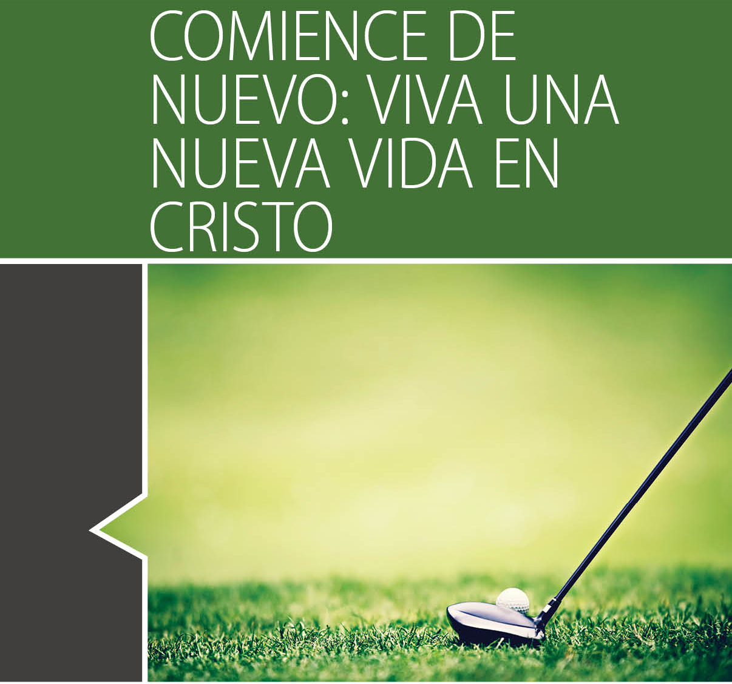
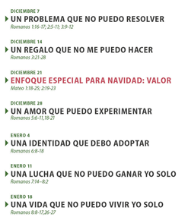
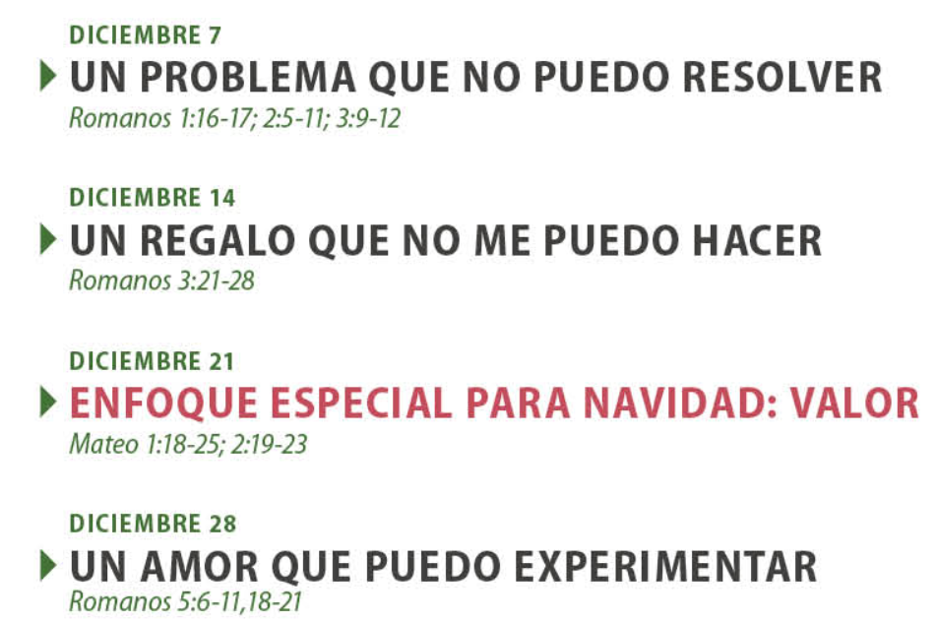
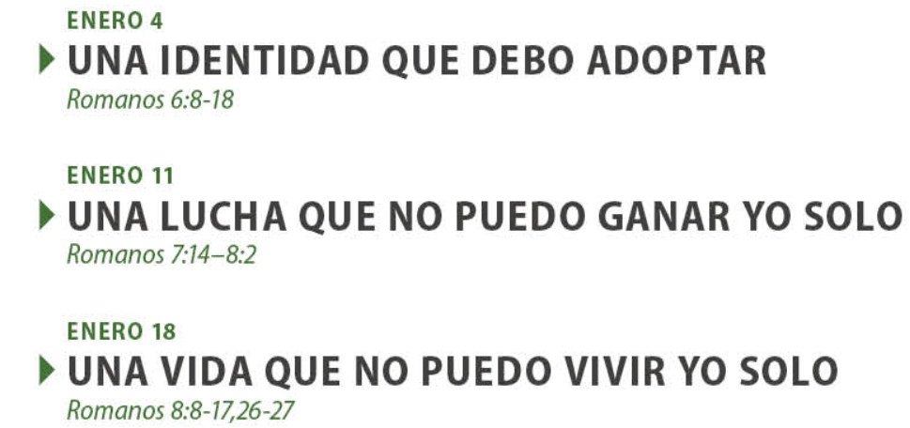
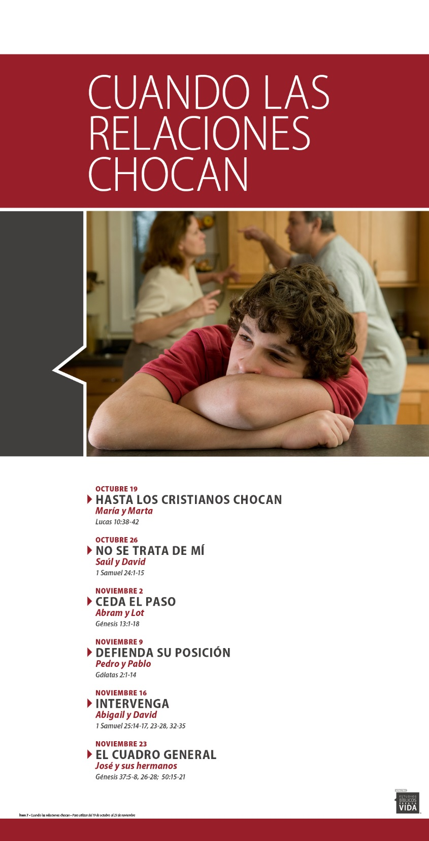

Slide 3

El asunto
Jesús nos ofrece el regalo de una relación correcta con Dios.

Slide 4

Aplicación para mi vida
Muchas religiones promueven [ser bueno] como el camino hacia la salvación.
Sin embargo, ninguno de nosotros puede cumplir perfectamente ningún conjunto de reglas, ¡mucho menos la ley de Dios!
Gracias al Señor que Cristo la cumplió por nosotros.

Slide 5

Pasaje bíblico
Romanos 3:21-28

Slide 6
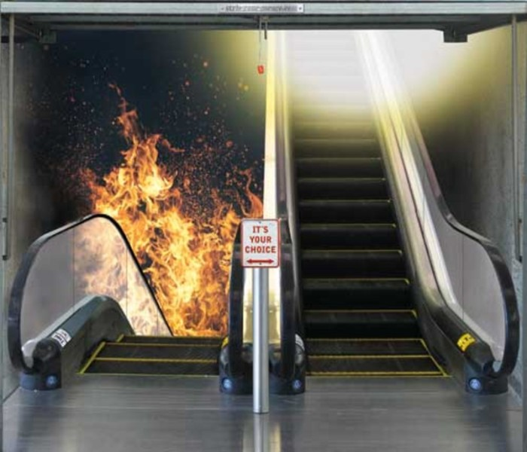
Entorno
Pablo habla sobre la doctrina de la salvación mostrando que todos necesitamos la salvación, tanto los gentiles como los judíos, “buenos” como “malos”.

Slide 7
Entorno
Nadie llega a la medida de la justicia que Dios ha fijado.
A partir de Romanos 3:21, nos señala que Jesucristo satisfizo la medida de la justicia
que Dios fijó y si ponemos nuestra fe en Él, Su justicia se nos acredita a nosotros.

Slide 8
Pasaje bíblico
Romanos 3:21

Slide 9
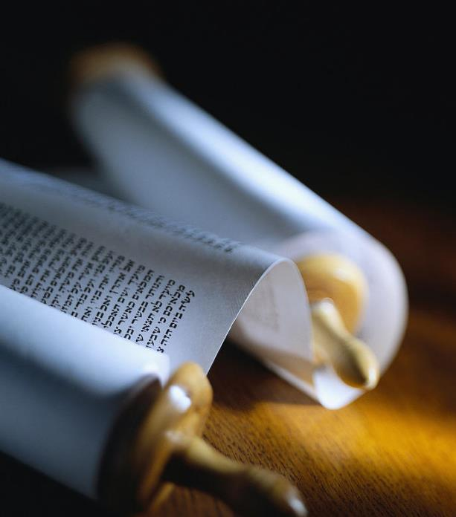
Romanos 3:21
“Pero ahora, aparte de la ley, se ha manifestado la justicia de Dios, testificada por la ley y por los profetas;”

Slide 10

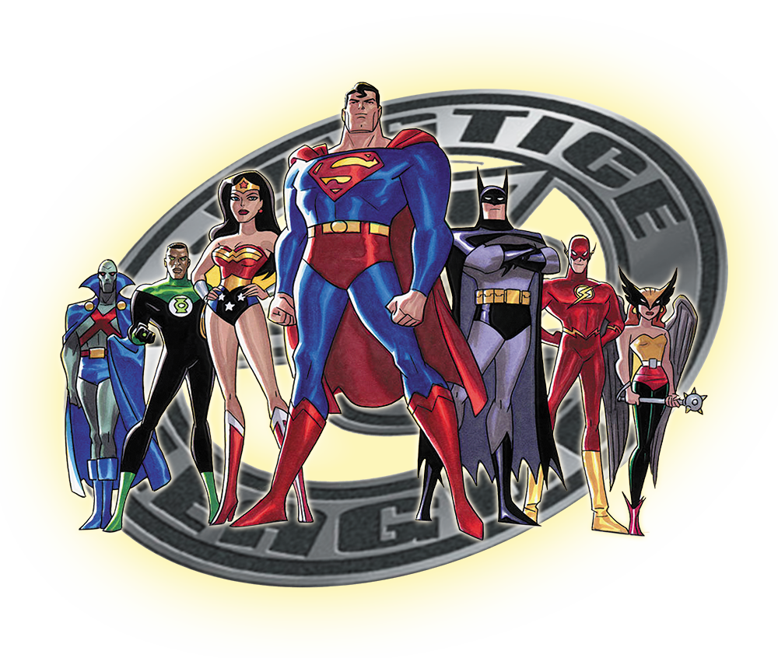

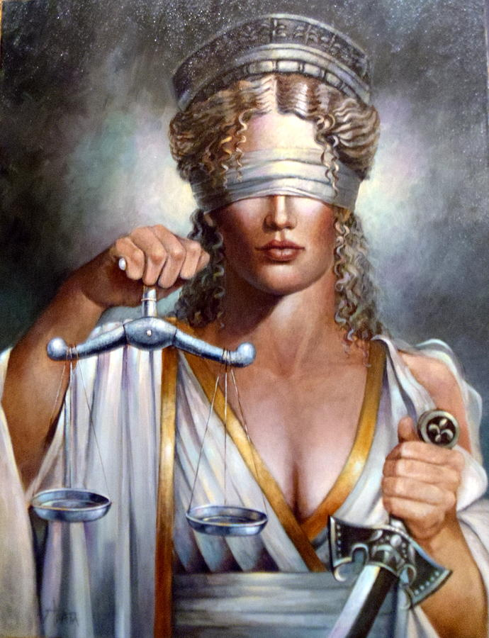
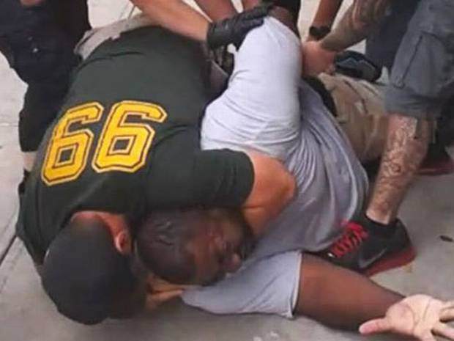

Slide 11
Romanos 3:21
La justicia de Dios se revela por separado de la ley, aunque la ley y los profetas la anunciaron desde mucho tiempo atrás (3:21).
Esta es una nueva clase de justificación. No es del tipo que se basa en las obras de la ley; sino que es por fe en Jesucristo. No depende de nuestras obras sino de la fe que es el medio para recibir la salvación (3:22). (Porter)

Slide 12
Pasaje bíblico
Romanos 3:22-26

Slide 13
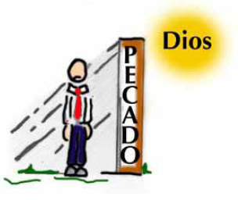
Romanos 3:22-26
“la justicia de Dios por medio de la fe en Jesucristo, para todos los que creen en él. Porque no hay diferencia, por cuanto todos pecaron, y están destituidos de la gloria de Dios, siendo justificados gratuitamente por su gracia...”

Slide 14
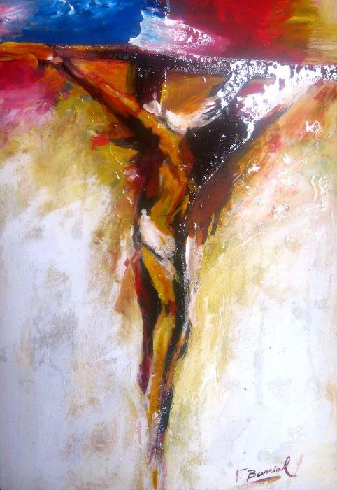
Romanos 3:22-26
“...mediante la redención que es en Cristo Jesús, a quien Dios puso como propiciación por medio de la fe en su sangre, para manifestar su justicia, a causa de haber pasado por alto, en su paciencia, los pecados pasados, con la mira de manifestar en este tiempo su justicia...”

Slide 15
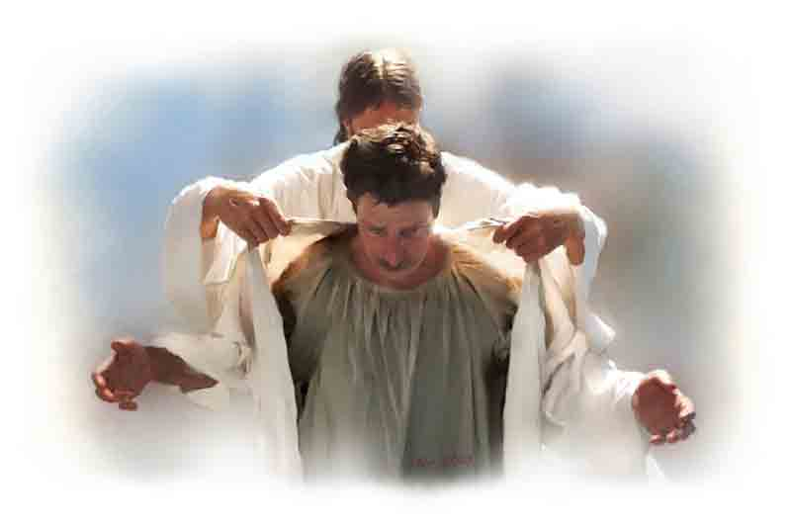
Romanos 3:22-26
“...a fin de que él sea el justo, y el que justifica al que es de la fe de Jesús.”

Slide 16
Romanos 3:22-26
Debido a que todos hemos pecado, nadie merece la salvación. Sin embargo, Dios la ofrece como un regalo a todos los que confíen en Jesucristo (3:22–24).
El precio ha sido totalmente pagado con la muerte de Cristo (3:24–25a). McGee ha dicho: “Un pecador salvado tiene tanto derecho de estar en el cielo como Cristo mismo, porque tiene todo el mérito y la justicia de Cristo”. (Porter)

Slide 17
Romanos 3:22-26
En el AT, Dios aceptó que se cubriera el pecado mediante la sangre de los animales que se ofrecían en sacrificio, aplicándolos al pago completo que Cristo haría más adelante en la cruz.
Así pudo seguir siendo justo y a la vez justificar a los pecadores (3:25b–26).
La palabra “propiciación” se utiliza para demostrar que Jesucristo es el sacrificio perfecto ofrecido para satisfacer las justas demandas que Dios exige por causa de nuestros delitos. (Porter)

Slide 18
Pasaje bíblico
Romanos 3:27-28

Slide 19
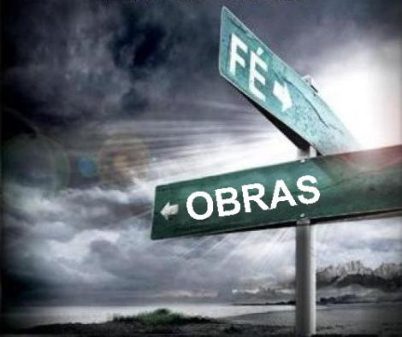
Romanos 3:27-28
“¿Dónde, pues, está la jactancia? Queda excluida. ¿Por cuál ley? ¿Por la de las obras? No, sino por la ley de la fe. Concluimos, pues, que el hombre es justificado por fe sin las obras de la ley.”

Slide 20
Romanos 3:27-28
Puesto que nuestra salvación no es merecida, no tenemos razón para jactarnos en cuanto a ella (3:27–28).
Las obras basadas en el cumplimiento de las leyes ya no cuentan. El mismo Dios justifica tanto al circunciso como al incircunciso; a todos en base a la fe (3:29–30). (Porter)

Slide 21
¿Por qué obrar, entonces?
“Porque somos hechura suya, creados en Cristo Jesús para buenas obras, las cuales Dios preparó de antemano para que anduviésemos en ellas.” (Efesios 2.10)
“Así alumbre vuestra luz delante de los hombres, para que vean vuestras buenas obras, y glorifiquen a vuestro Padre que está en los cielos.” (Mateo 5.16)

Slide 22
¿Por qué obrar, entonces?
“Sed, pues, imitadores de Dios como hijos amados.” (Efesios 5.1)
“De modo que si alguno está en Cristo, nueva criatura es; las cosas viejas pasaron; he aquí todas son hechas nuevas.” (2 Corintios 5.17)

Slide 23
¿Por qué obrar, entonces?
“Sobrellevad los unos las cargas de los otros, y cumplid así la ley de Cristo.” (Gálatas 6.2)
“Mi Dios, pues, suplirá todo lo que os falta conforme a sus riquezas en gloria en Cristo Jesús.” (Filipenses 4.19)

Slide 24
Aplicaciones
Todo cristiano debe vivir como quien sabe que Jesucristo es quien nos hace libres.
Sin Cristo estamos excluidos de la amistad con Dios. No hay forma de resolver tal conflicto solos.
Dios ha dispuesto un plan perfecto mediante el cual toda persona puede ser salva – esto es sólo en Cristo Jesús.

Slide 25

Recursos
  Floyd, Ronie. et al. Eds. Estudios Bíblicos para la Vida para Adultos, Invierno 2014-15, Vol. 1, Núm. 2. Nashville, TN: Lifeway Church Resources, 2014. 24-35.
  Porter, Rafael. Estudios Bı́blicos ELA: Salvos por la fe (Romanos parte I). Puebla, México: Ediciones Las Américas, A. C., 1987.
Reina Valera Revisada (1960). Miami: Sociedades Bíblicas Unidas, 1998.
http://blog.lifeway.com/eblifewayadultos/
http://distantshores.org/resources/illustrations/sweet-publishing (imágenes bíblicas).
http://st-takla.org/Gallery/Bible/Illustrations.html (imágenes bíblicas).

Slide 26
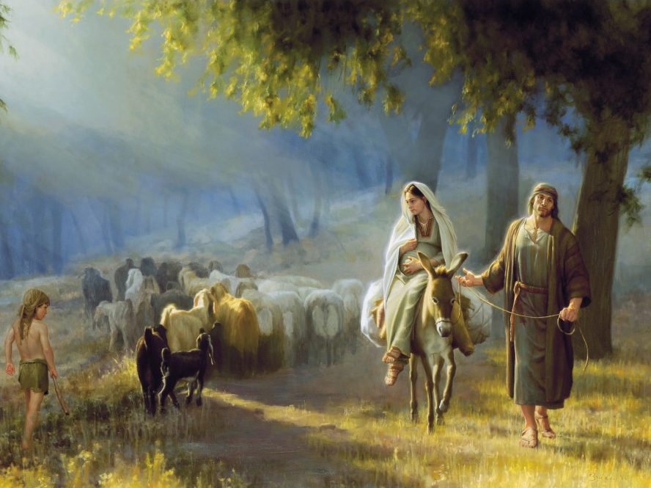
Próximo Estudio Dominical
Invierno 2014-15/Tema: Experimente la nueva vida en Cristo
Sesión 3: Valor
21 de diciembre de 2014
Leer y meditar en:
(Mateo 1:18-25; 2:19-23)

Slide 27


